Slide 1
АТ “Мимобіжники”
Мимобіжні прямі
в просторі

Slide 2
Означення мимобіжних прямих
Дві прямі, що не належать одній площині називають мимобіжними.
b
М
a

Slide 3
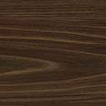


Наочне уявлення мимобіжних прямих дають дві дороги, одна з яких проходить по мосту, а інша під мостом.
IIIIIIIIIIIIIIIIIIIIIIIIIIIIIIIIIIIIIIIIIIIIIIIIIIIIIIIIIIIIIIIIIIi

Slide 4
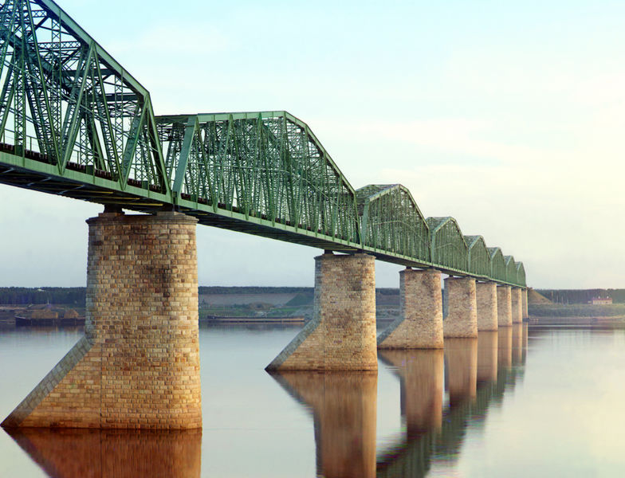
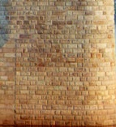


a b
a
b

Slide 5
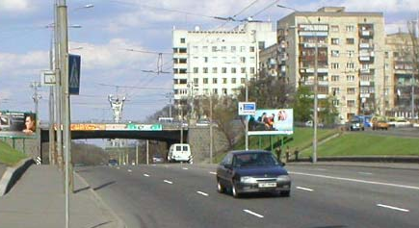
m
n
n і m – мимобіжні

Slide 6
Ознака мимобіжних прямих
Якщо одна пряма лежить у деякій площині, а друга пряма перетинає цю площину в точці, що не належить першій прямій, то ці прямі мимобіжні.
D
АВ СD
В
C
А

Slide 7
Теорема
Через кожну з двох мимобіжних прямих проходить площина, паралельна другій прямій, і до того ж тільки одна.
A
B
С
E
D

Slide 8
Кут між мимобіжними прямими
b
m
a
М
а b
Точку М можно вибирати довільно на одній з мимобіжних прямих. Кут між цією прямою, та паралельною до другої прямою – кут між мимобіжними прямими .

